Slide 1


Đề tài phần mềm quản lý thư viện
Nhóm Thực Hiện: 404ERROR

Slide 2
Danh sách thành viên
Nguyễn Đình Duy
Huỳnh Lê Thúy Uyên
Trần Thị Trúc
Lê Ngọc Bảo Trân
Cao Hoàng Nhật Thăng
Phan Ngọc Viễn

Slide 3
Phân công nhiệm vụ
Họ và tên | Mssv | Tổng hợp công việc thực hiện | Đánh giá
Nguyễn Đình Duy | 2001215671 | Thiết kế form quản lý phiếu mượn trả, quản lý độc giả, word báo cáo, form thống kê độc giả, ppt thuyết trình, clip thuyết trình, thiết kế csdl, | 100%
Huỳnh Lê Thúy Uyên | 2001210865 | Thiết kế form quản lý sách, đăng nhập,form quản lý khoa , word, ppt, thiết kế csdl, tổng hợp ppt | 90%
Lê Ngọc Bảo Trân | 2001216229 | Thiết kế cơ sở dữ liệu, mô hình BFD, mô hình usecase. Word thuyết minh, ppt,form quản lý tác giả | 90%
Trần Thị Trúc | 2001216252 | Thiết kế form quản lý chi tiết, phân rã usecase, làm word cho phần của mình, ppt,form quản lý nxb, erd | 85%
Cao Hoàng Nhật Thăng | 2001216157 | Vẽ use case, phân rã usecase, form đăng ký, form thống kê sách,ppt,word cho phần của mình | 85%
Phan Ngọc Viễn | 2001210347 | Vẽ use case, phân rã usecase, mô hình bpm, form quản lý thể loại, word cho phần của mình,ppt | 85%

Slide 4
KHẢO SÁT NGHIỆP VỤ
ĐẶC TẢ YÊU CẦU BÀI TOÁN
THIẾT KẾ CHƯƠNG TRÌNH
CÀI ĐẶT CHƯƠNG TRÌNH
HƯỚNG DẪN SỬ DỤNG

Slide 5
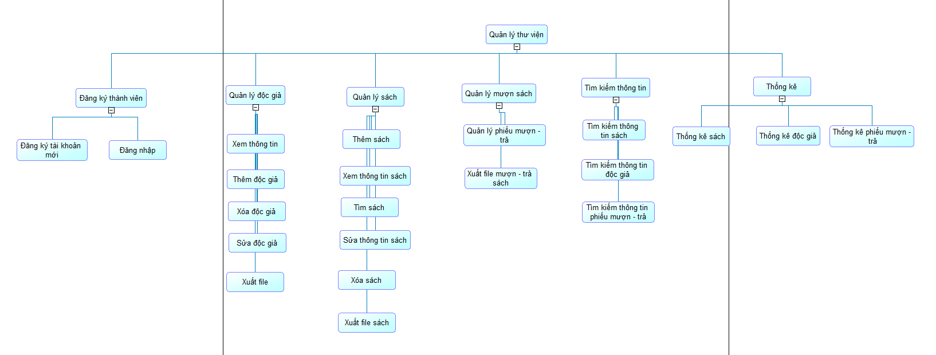
1
BIỂU ĐỒ PHÂN CẤP CHỨC NĂNG

Slide 6
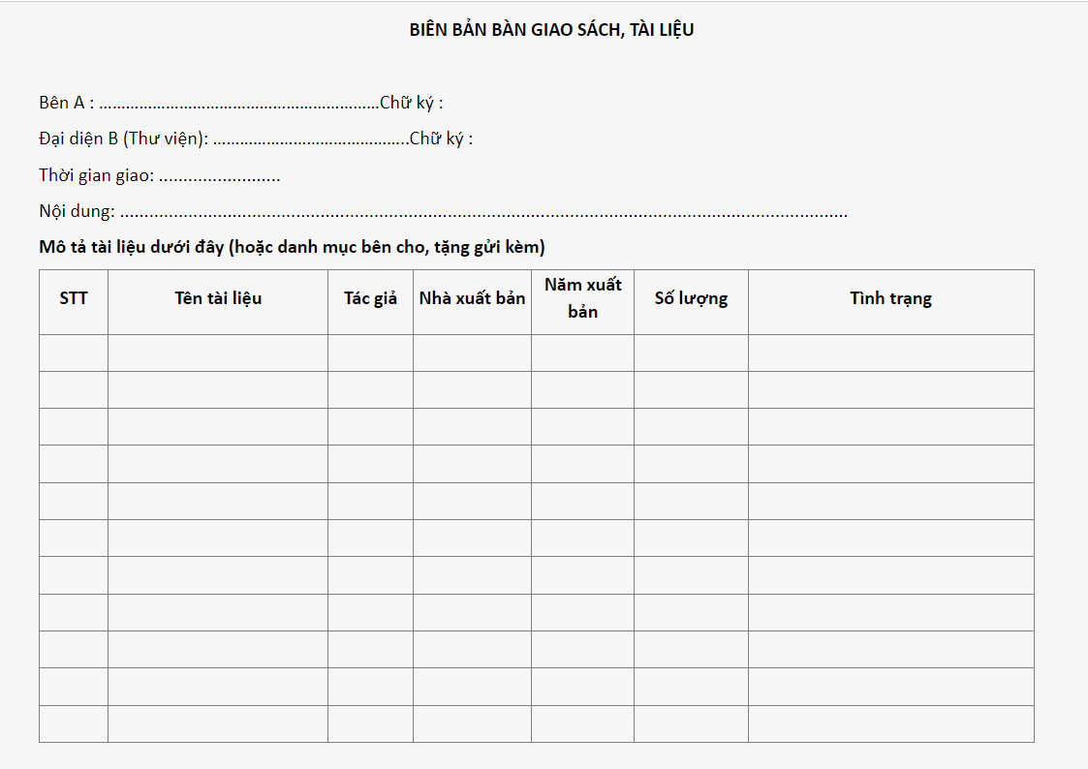
1
1 SỐ BIỂU MẪU

Slide 7
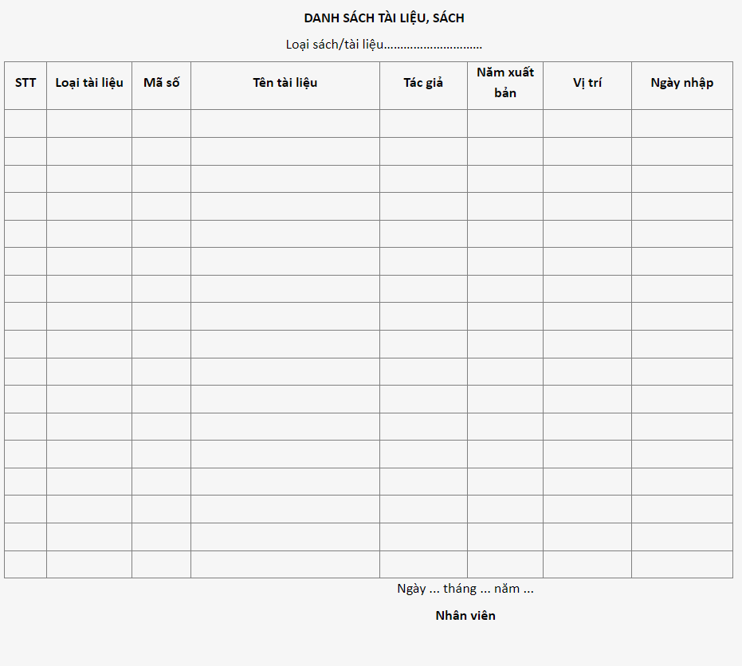
1
1 SỐ BIỂU MẪU

Slide 8
KHẢO SÁT NGHIỆP VỤ
ĐẶC TẢ YÊU CẦU BÀI TOÁN
THIẾT KẾ CHƯƠNG TRÌNH
CÀI ĐẶT CHƯƠNG TRÌNH
HƯỚNG DẪN SỬ DỤNG

Slide 9
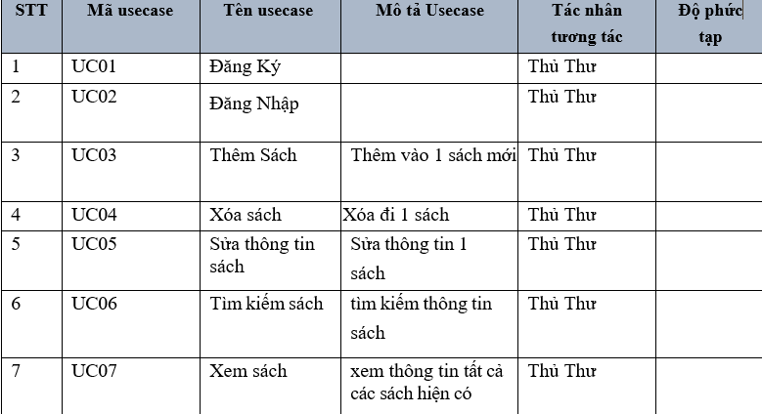
2
Danh sách các usecase

Slide 10
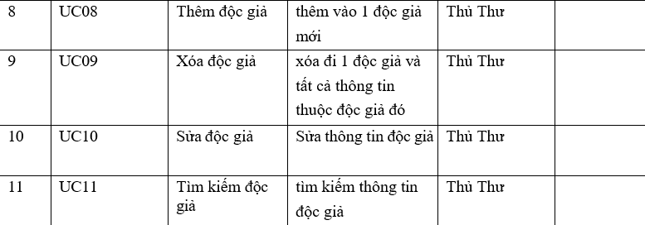
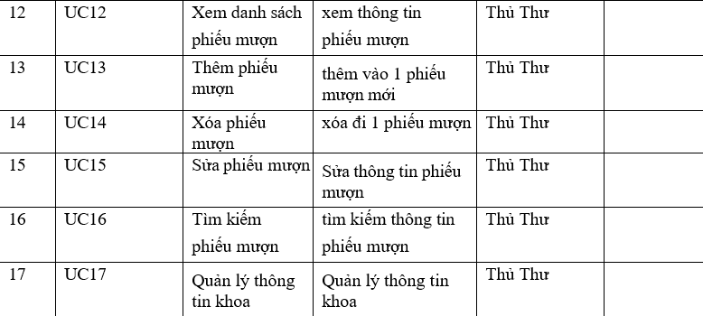
2

Slide 11
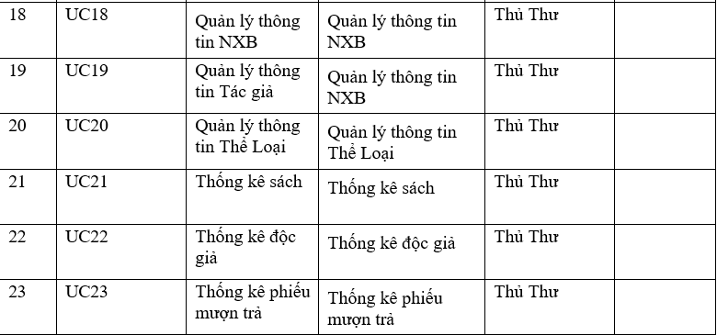
2

Slide 12
YÊU CẦU PHI CHỨC NĂNG
2
Chức năng
- Hỗ trợ tối đa, đa nhiệm vụ cho thủ thư trong việc quản lý thư viện
Tính ổn định
- Phần mềm có thể hoạt động 24/24 không có khoảng nghỉ
Hiệu suất
- Hỗ trợ quản lý không giới hạn sách, độc giả, phiếu mượn cũng như có thể thống kê được bằng nhiều cách
- Hoàn tất các thao tác nhanh, độ trễ thấp
Tính thân thiện với người dung
- Giao diện đơn giản, dễ sử dụng với mọi lứa tuổi

Slide 13
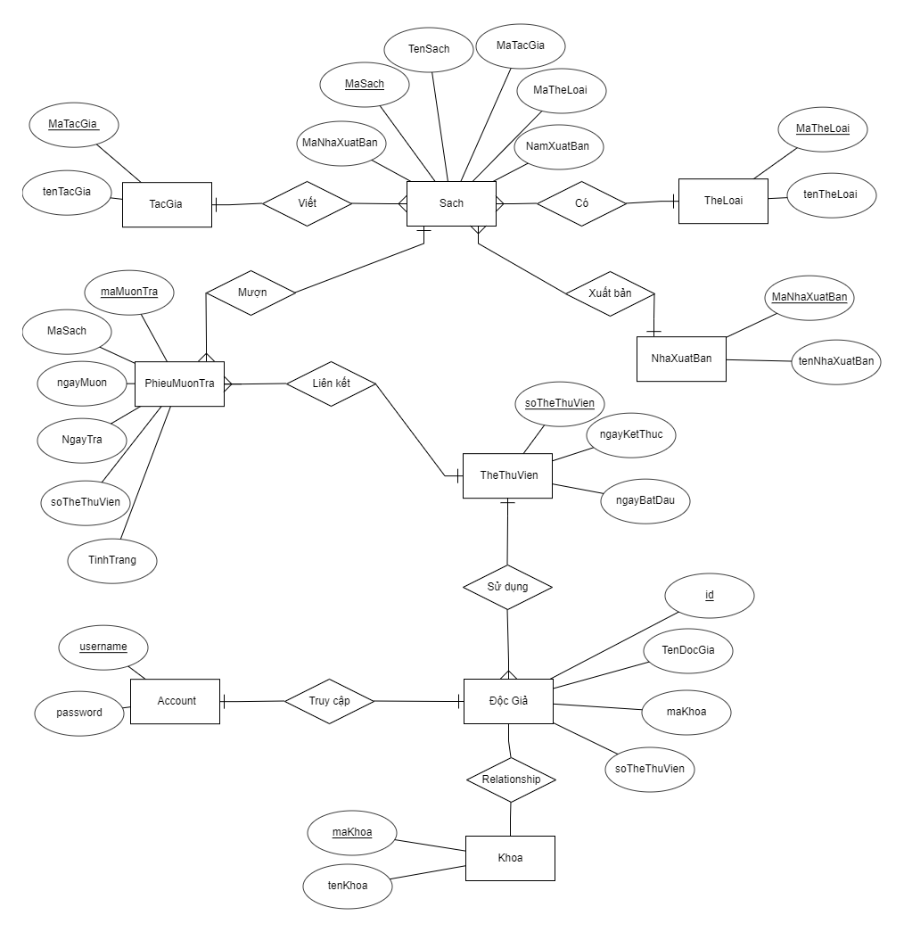
BIỂU ĐỒ THỰC THỂ LIÊN KẾT (ERD)
2

Slide 14
KHẢO SÁT NGHIỆP VỤ
ĐẶC TẢ YÊU CẦU BÀI TOÁN
THIẾT KẾ CHƯƠNG TRÌNH
CÀI ĐẶT CHƯƠNG TRÌNH
HƯỚNG DẪN SỬ DỤNG

Slide 15
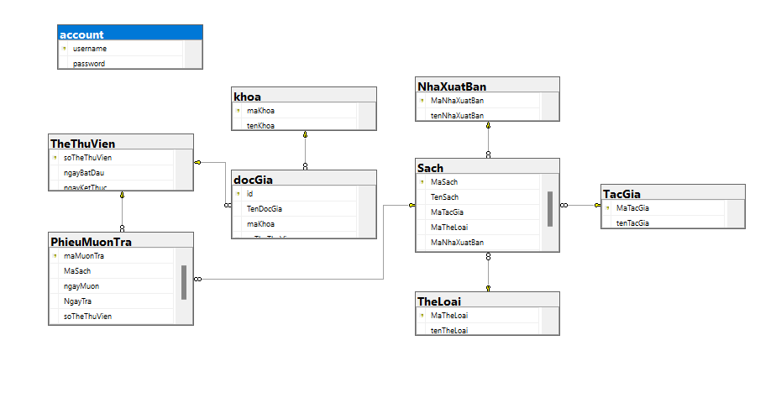
3
SƠ ĐỒ QUAN HỆ

Slide 16
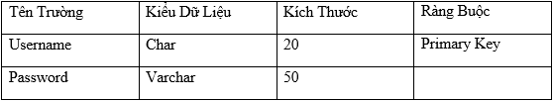
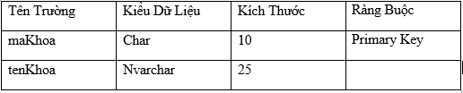
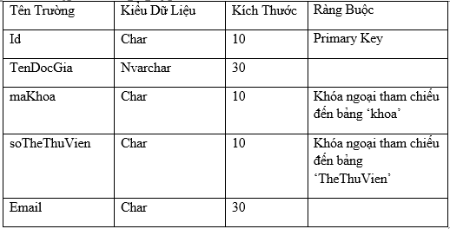
Mô tả thuộc tính
3
Bảng ‘Account’
Bảng ‘Khoa’
Bảng ‘Độc giả’

Slide 17
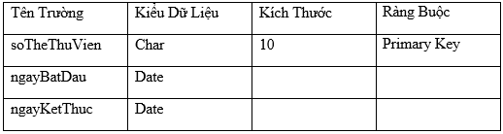
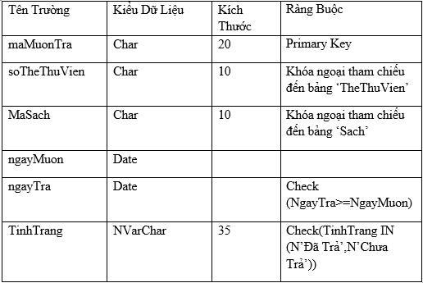
Mô tả thuộc tính
3
Bảng ‘Thẻ thư viện’
Bảng ‘Phiếu mượn/trả’

Slide 18
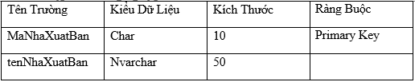
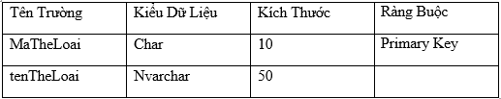

Mô tả thuộc tính
3
Bảng ‘Nhà Xuất Bản’
Bảng ‘Thể loại’
Bảng ‘Tác giả’

Slide 19
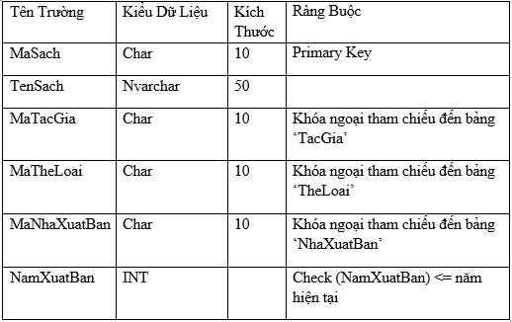
Mô tả thuộc tính
3
Bảng ‘Sách’

Slide 20
KHẢO SÁT NGHIỆP VỤ
ĐẶC TẢ YÊU CẦU BÀI TOÁN
THIẾT KẾ CHƯƠNG TRÌNH
CÀI ĐẶT CHƯƠNG TRÌNH
HƯỚNG DẪN SỬ DỤNG

Slide 21
4
1 SỐ YÊU CẦU ĐỂ SỬ DỤNG
Dùng visual studio nếu bạn muốn thay đổi mã nguồn
Tải về MySQL và 1 công cụ trực quan hóa giúp quan sát cơ sở dữ liệu tốt hơn
Hệ điều hành : Windows 7 trở lên
Yêu cầu phần cứng : Không yêu cầu cấu hình phần cứng cao, dùng được là được.

Slide 22
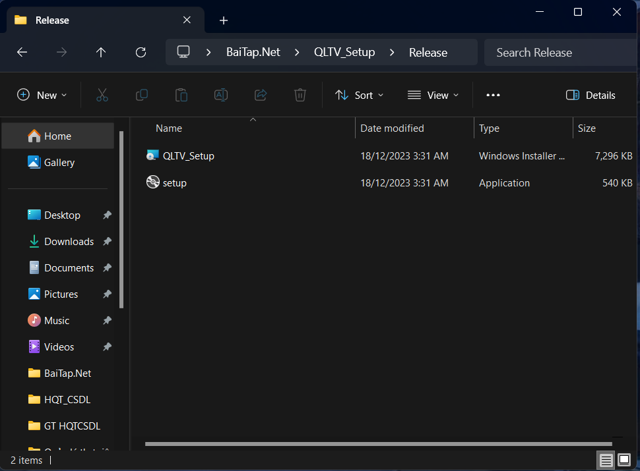
4
CHẠY FILE SETUP

Slide 23
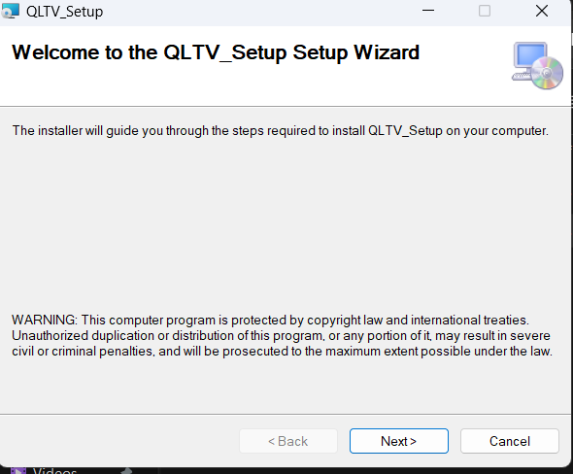
4
NHẤN NEXT

Slide 24
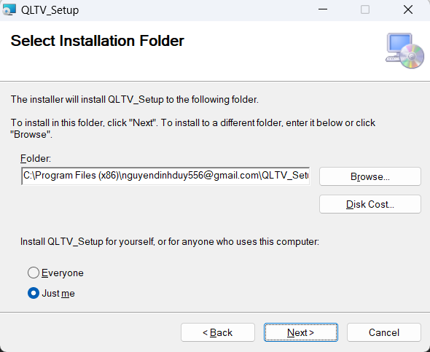
4
CHỌN ĐƯỜNG DẪN LƯU DATA

Slide 25
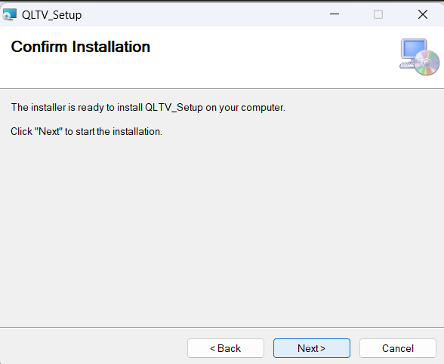
4
NHẤN NEXT

Slide 26
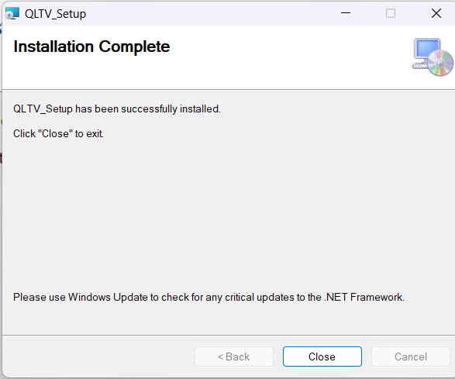
4
SAU KHI TOÀN TẤT CHỌN “CLOSE”, 1 SHOTCUT SẼ ĐƯỢC TẠO Ở DESKTOP CỦA BẠN

Slide 27
KHẢO SÁT NGHIỆP VỤ
ĐẶC TẢ YÊU CẦU BÀI TOÁN
THIẾT KẾ CHƯƠNG TRÌNH
CÀI ĐẶT CHƯƠNG TRÌNH
GIAO DIỆN CỦA ỨNG DỤNG

Slide 28
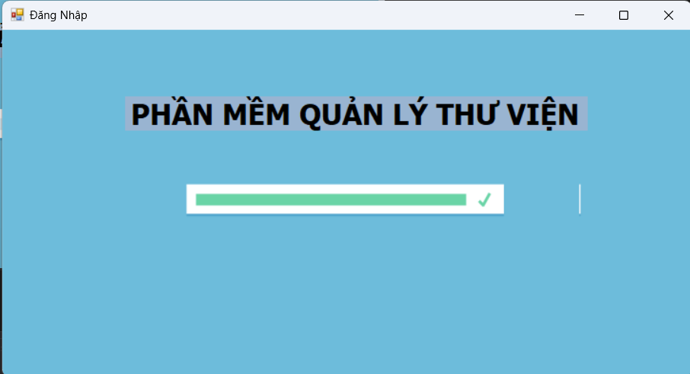
5
GIAO DIỆN LOADING KHI KHỞI ĐỘNG

Slide 29
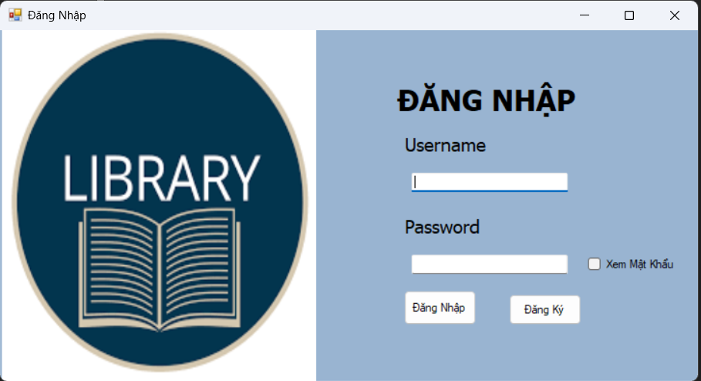
5
GIAO DIỆN LOGIN

Slide 30
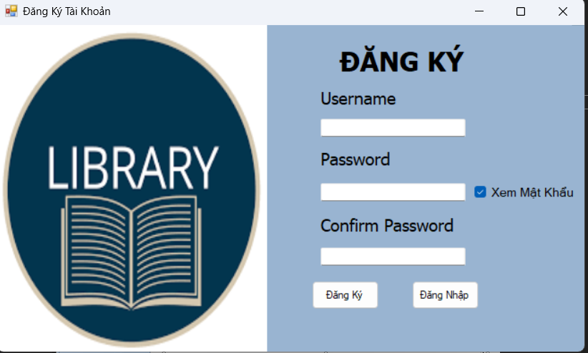
5
GIAO DIỆN ĐĂNG KÝ TÀI KHOẢN QUẢN LÝ

Slide 31
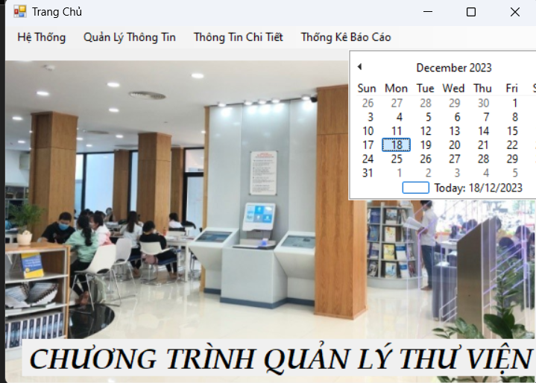
5
GIAO DIỆN TRANG CHỦ

Slide 32
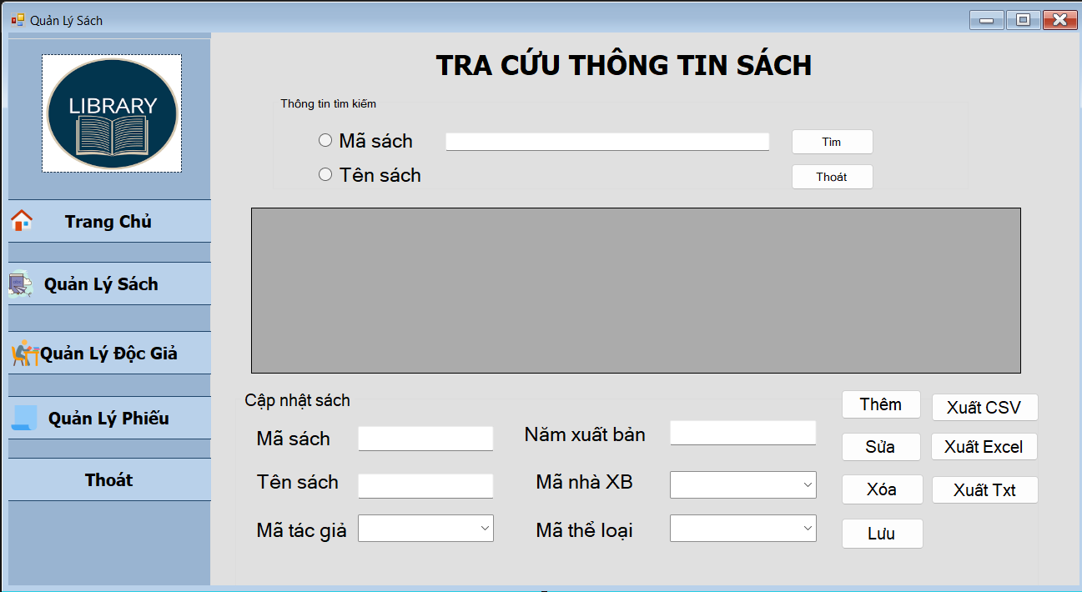
5
GIAO DIỆN QUẢN LÝ SÁCH

Slide 33
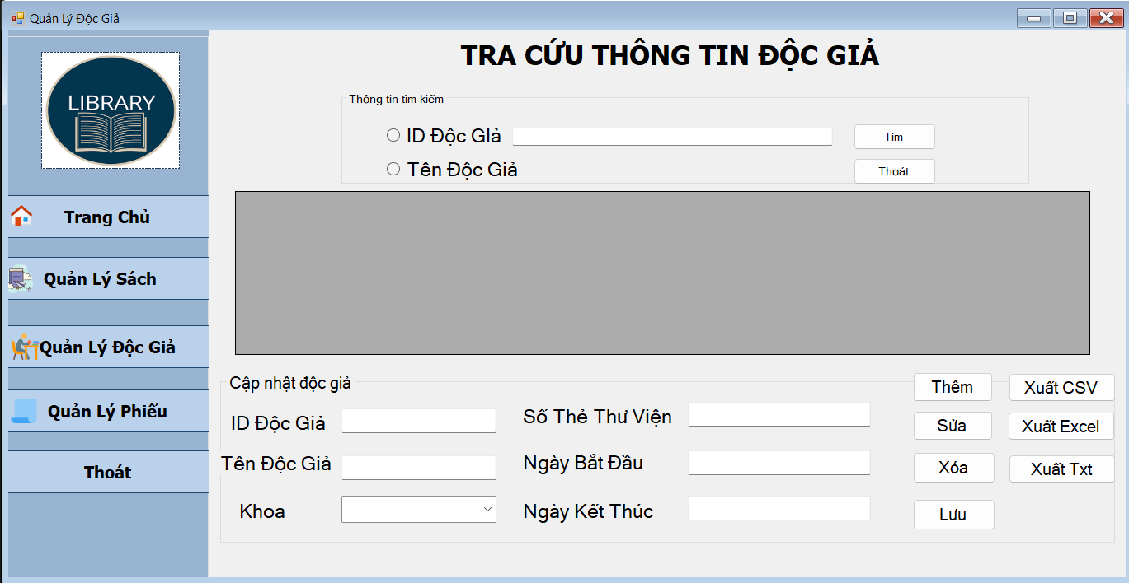
5
GIAO DIỆN QUẢN LÝ ĐỌC GIẢ

Slide 34
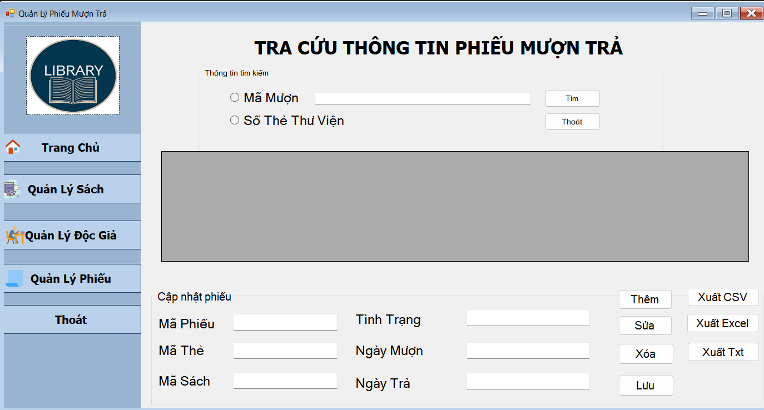
5
GIAO DIỆN QUẢN LÝ PHIẾU MƯỢN

Slide 35
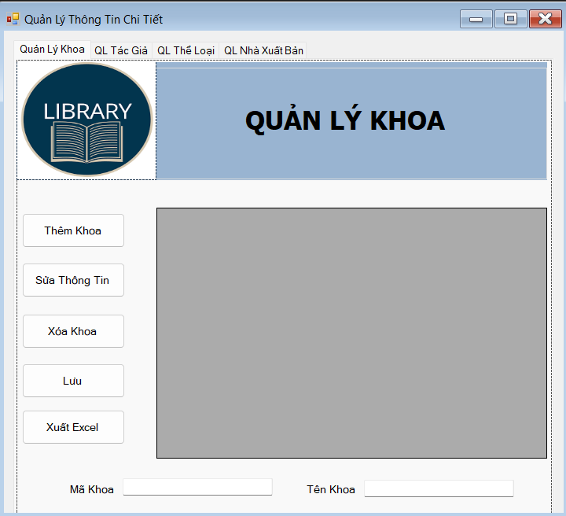
5
GIAO DIỆN QUẢN LÝ THÔNG TIN KHOA

Slide 36
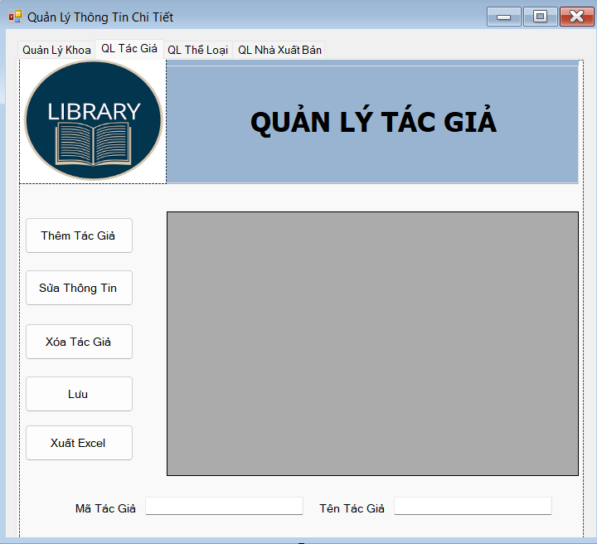
5
GIAO DIỆN QUẢN LÝ THÔNG TIN TÁC GIẢ

Slide 37
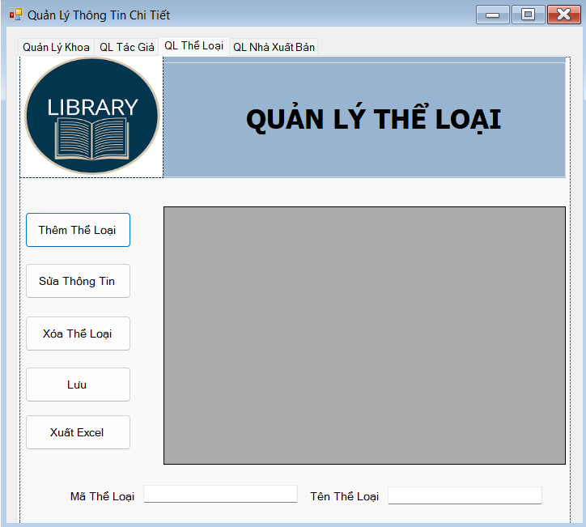
5
GIAO DIỆN QUẢN LÝ THÔNG TIN THỂ LOẠI

Slide 38
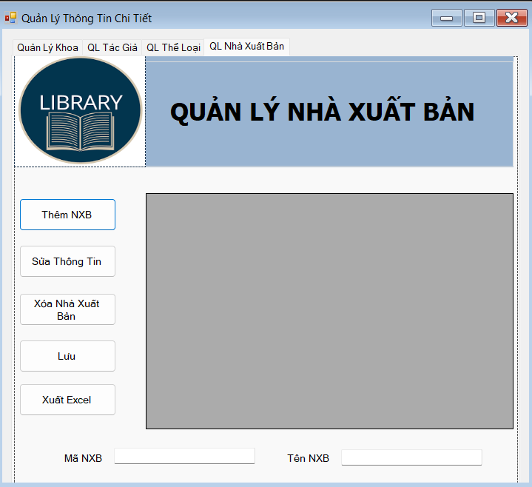
5
GIAO DIỆN QUẢN LÝ NHÀ XUẤT BẢN

Slide 39
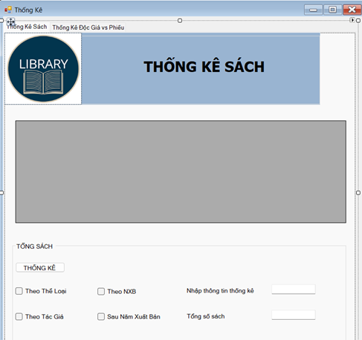
5
GIAO DIỆN THỐNG KÊ SÁCH

Slide 40
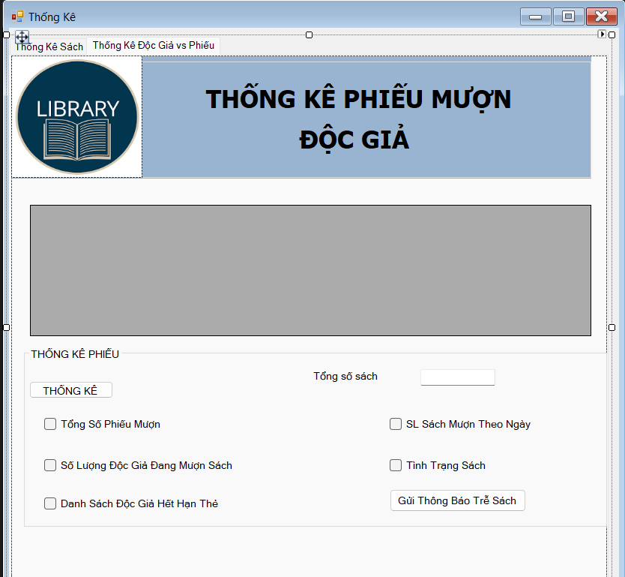
5
GIAO DIỆN THỐNG KÊ ĐỘC GIẢ VÀ PHIẾU MƯỢN TRẢ

Slide 41


